Slide 1
This is presentation
About Team Introduction
S.O.A.
Sensor Of Arduino

Slide 2
S.O.A
(Sensor Of Arduino)
관심 분야
팀원 소개
미래의 모습
Q&A
Notes:
피피티의 목차는 저희 팀과 기획의도 그리고 구현 목표와 현재 저희 팀의 진행단계를 말씀드리겠습니다.

Slide 3
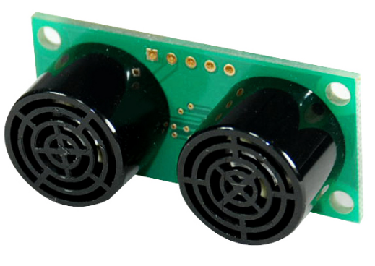
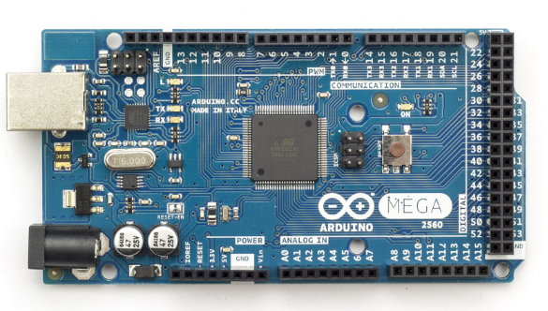
관심 분야
S.O.A
(Sensor Of Arduino)

Slide 4
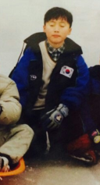
팀원 소개
☆ 김상현
관심 있는 분야
Algorithm : 프로그래머에 따라 작성하는 알고리즘이 다른 것이 흥미
Web/App : Web, App 기반 개발 프로젝트 참여로 인한 흥미
대표적인 과제(프로젝트)/작성한 프로그램
(2011) 날씨 정보 제공 Web
(2015) 푸드트럭 서비스 제공 Food Chaser
(2015) Paging of OS
(2016) Autoset App with. 종합설계1

Slide 5
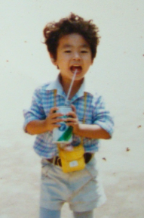
팀원 소개
☆ 이광희
관심 있는 분야
Robot, Embedded system, Device driver
: 즐거움, 재미, 흥미
대표적인 과제(프로젝트)/작성한 프로그램
(2011) Robot programming
(2014) 혼밥 탈출 App with. DB
(2014) Dankook Univ. 동아리 관리 하이브리드 web, app
(2015) Process Scheduling Tester
(2016) Autoset App with. 종합설계1

Slide 6
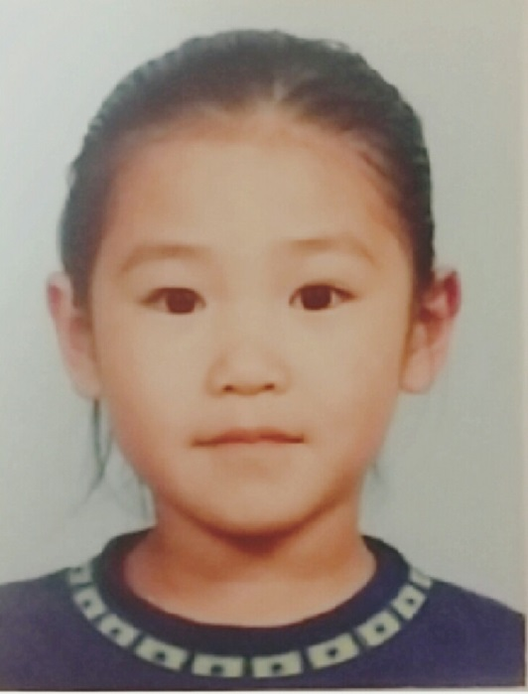
팀원 소개
☆ 오지희
관심 있는 분야
Operating System
: 지금까지 들었던 수업중에서 가장 재미있고
집중도 잘되어서 가장 관심이 가는 분야이다.
Database
: SQL 쿼리문을 쓸 때 재밌어서
대표적인 과제(프로젝트)/작성한 프로그램
(2014) 와인 창고 설계 with DB
(2014) Simple game, gallery with Android App
(2015) Process scheduling

Slide 7
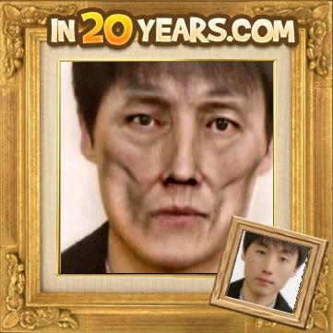
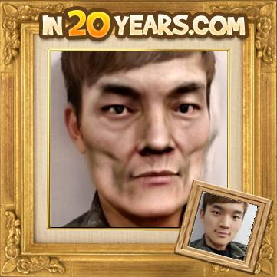
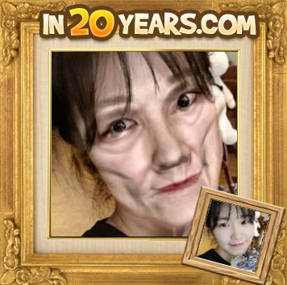
미래의 모습
팀장
김상현 32101888
팀원
이광희 32121844
팀원
오지희 32142817

Slide 8
Thank You !

